Slide 1
المركز الجامعي تيبازة مقياس تاريخ واثار المشرق الإسلامي الأستاذة حمدوش زهيرة السنة الثانية اثار الاثار العباسية -المدن- الدينية-

Slide 2
الآثار الاسلامية خلال العهد العباسي
بعد الامويين جاء العباسيون(132-656هـ/750-1258م)، واليهم يرجع الفضل في تشييد العديد من المعالم الاثرية في العراق والشام، حيث اسس ابو جعفر المنصور مدينة بغداد(144-149هـ/761-766م)، وبنى المعتصم مدينة سامراء(222هـ/837م)، وبجوارها بنى المتوكل(232-247هـ/847-861م) مدينة الجعفرية، غير ان آثار العباسيين في هذه المدن او في غيرها اندثرت ولم يبق منها الا الأنقاض، كما هو الحال بالنسبة للجامع الكبير ببغداد، وجامع سامراء(234هـ/848م)، وجامع ابي دلف(246هـ/860م)، وقصر الاخيضر(161هـ/778م)، وقصر الجوسق الخاقاني(221هـ/836م).
ولعل الاسباب التي جعلت آثار العباسيين قليلة هو ما شهدته دولتهم من غزوات متتالية، فقد كان للضعف الذي لحق بخلافتهم خلال القرون اللاحقة(4-6هـ/10-12م) اثر بالغ في استمرارها، فقد جعلها محل طمع، فغزاها البويهيون(334-447هـ/945-1055م)، وسيطروا على مقاليد الحكم بها، ومن بعدهم السلاجقة فيما بين(447-553هـ/1055-1157م)، وانقسامهم بعد ذلك الى اتابكة، واستقلال كل قائد او امير بولايته، كاستقلال اسرة بني زنكي بسوريا وحمص وحماه وبعلبك، وعلى عهد السلاجقة ظهرت المدرسة لأول مرة في تاريخ الإسلام على يد الوزير نظام الملك، واليهم ترجع بعض المعالم الاثرية، مثل جامع حلب والجامع الكبير بالموصل(543هـ/1148م)، وجامع مدرسة ركن الدين بدمشق(621هـ/1224م).
وتواصل بعد ذلك ضعف الدولة العباسية لتكون نهايتها على يد المغول الذين غزوها ودخلوا بغداد في سنة(656هـ/م1258م)، وخربوا عمرانها وعمران الكثير من المدن التي مروا بها، وقضوا بذلك على الخلافة العباسية.

Slide 3
الآثار الاسلامية خلال العهد العباسي
العمارة :
المدن:
بغداد / سامراء / المتوكلية / الجعفرية
المساجد:
الجامع الكبير بسامراء
جامع أبي دلف بسامراء
القصور:
قصر الأخيضر
قصر الجص في الحويصلات بسامراء
قصر بلكوارا بسامراء
الفنون والصناعات:
الخزف / الجص / الزجاج

Slide 4
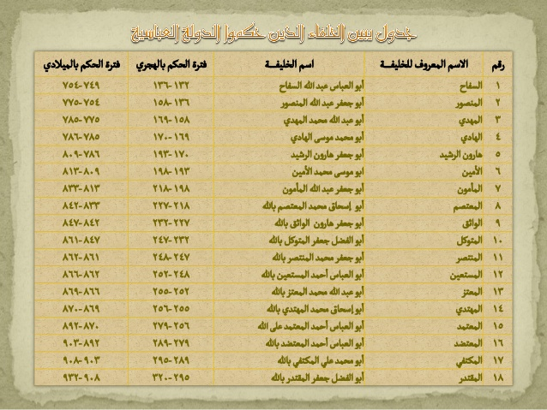

Slide 5
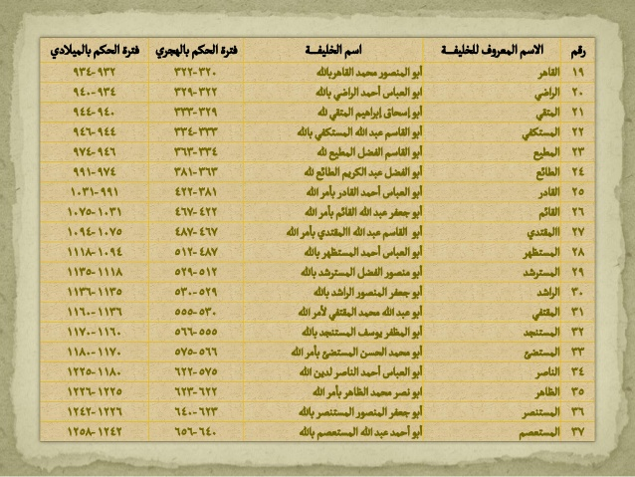

Slide 6
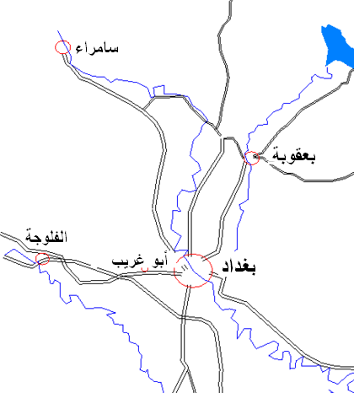
موقع مدينة بغداد وسامراء

Slide 7
مدينة بغداد
الموقع: عند نقطة التقاء نهري دجلة والفرات
تاريخ الانشاء: بين سنتي 144-149هـ/761-766م
المشيد: الخليفة ابو جعفر المنصور العباسي
الوصف:
تتخذ مدينة بغداد شكلا دائريا
يبلغ قطرها نحو 2710م
يحيط بها خندق عمقه وعرضه 6م
يليه سور دائري مبني باللبن مدعم بأبراج
جعل لها سوران ( السور الداخلي اعلى واسمك وقطاع الحائط على هيئة مدرج)
عرض قاعدته 25م وفي قمته 10م وارتفاعه 20م، أي انه متناقص
فتحت به اربعة أبواب
تليه رحبة وفيصل خالي من البناء
يليه سور داخلي ارتفاعه 30م عرض قاعدته 35م وقمته 12م
مدعم بابراج، تليه منطقة سكنية مقسمة الى اربعة أقسام
وفي قلب المدينة قصر الخليفة الذي كان يعرف باسم قصر الذهب، والمسجد الجامع والدواووين

Slide 8
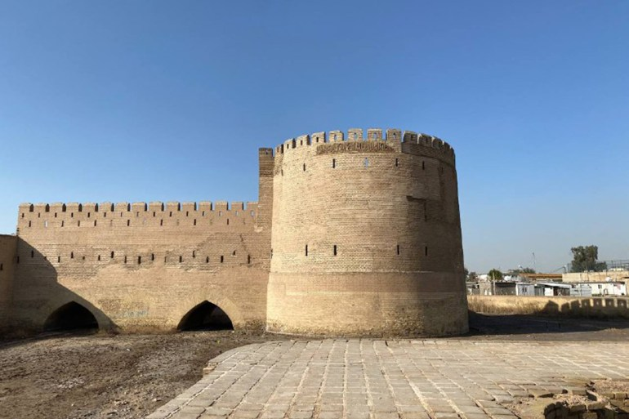
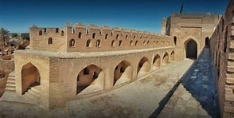
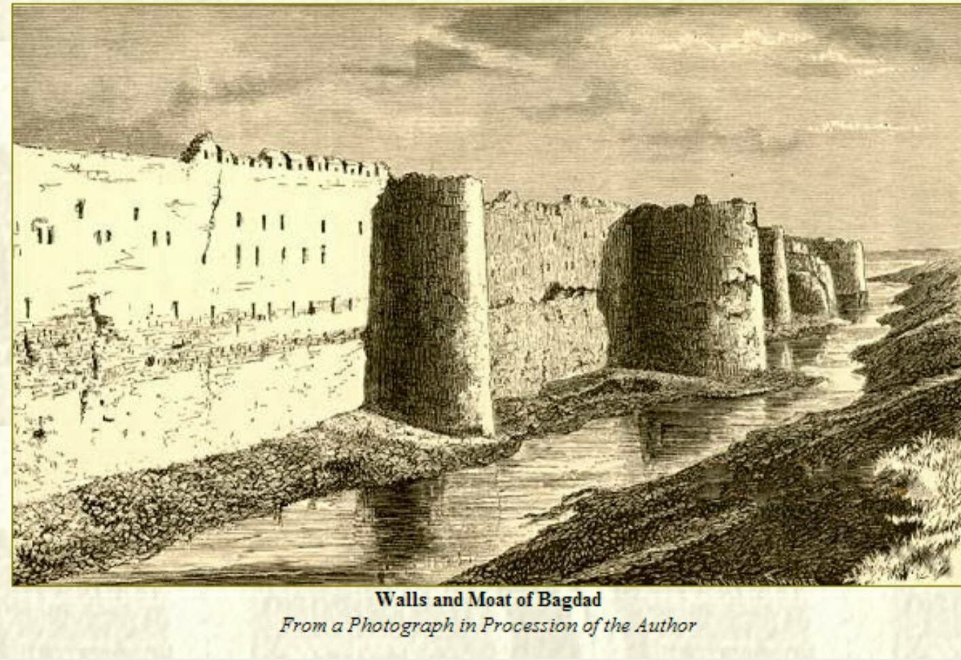
مدينة بغداد
السور الاول :
سور ضخم مبني من اللبن الكبير الحجم ومغلف بالجزء السفلي منه بالاجر والصاروج (الطين المحروق لوقايته من التاثر بماء الخندق)
فتح في جداره 4 مداخل في الاتجاهات الاربعة الرئيسية وتقابل مدنا مشهور سميت باسمها وهي : باب الكوفة وباب البصرة وباب الشام وباب خرسان ويتم الوصول الى هذه الأبواب بواسطة جسور متحركة ترفع او تخفض عند الحاجة فاذا ما رفعت تعذر الوصول اليها
.
السور الثاني " السور الاعظم "
يعتبر هذه السور الحصن الدفاعي الرئيسي في المدينة واقواها
مبني هذا السور من الاجر والجص عريض بالاسفل ومدعم
ب ( 113 ) برجا دفاعيا وزعت (28) برجا بين كل بابين ,
الا ما بين بابي الكوفة والبصرة فوضعت ( 29 ) برجا

Slide 9
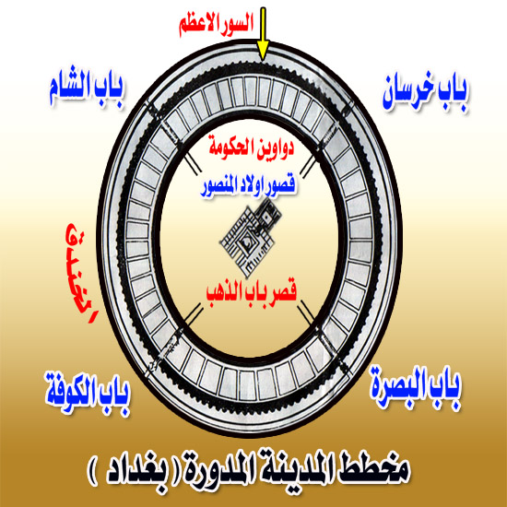
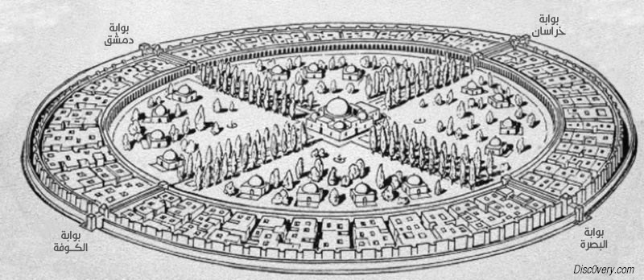
الآثار الاسلامية خلال العهد العباسي: مدينة بغداد

Slide 10
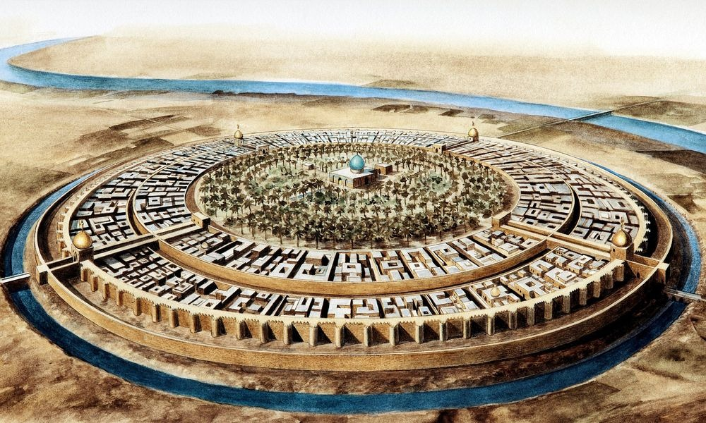
الآثار الاسلامية خلال العهد العباسي: مدينة بغداد

Slide 11
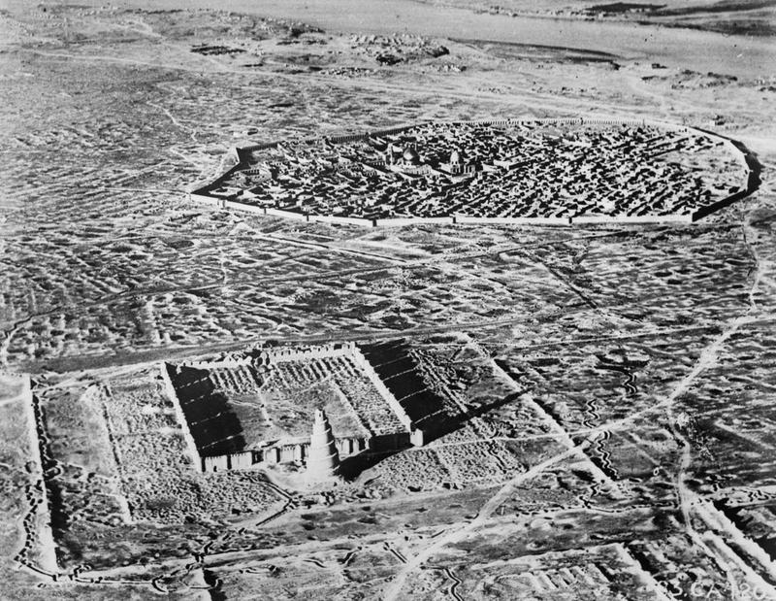
مدينة سامراء
تقع مدينة سامراء الأثرية على
ضفاف نهر دجلة وعلى مسافة
على بعد 125كلم شمال بغداد
تاريخ الانشاء: سنة 221هـ/836م
المشيد: الخليفة المعتصم بالله العباسي
انتقلت عاصمة الخلافة العباسية اليها منذ تاريخ بنائها
واستمرت مدة تقرب 57 سنة
حيث اقام بها ثمانية خلفاء بداية من المعتصم ثم الواثق والمتوكل والمنتصر والمستعين والمعتز والمهتدي والمعتمد
الذي في عهده عادت العاصمة الى بغداد وخربت المدينة وبقيت على ذلك الحال
حتى اجريت فيها تنقيبات كشفت عن قصر الجوسق الخاقاناي وقصر الحويصلات ومعسكر الاسطبلات والمسجد الجامع وقصر بلكوارا وجامع ابي دلف وقبة الصليبية.

Slide 12
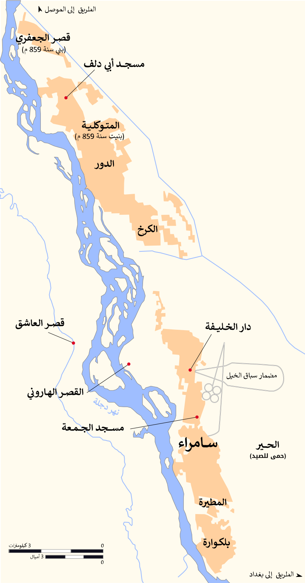
مدينة سامراء
مدينة " سامراء” يتميز موقعها بما يلي :
1- تشغل مساحة شبه مستطيلة تمتد على الضفة الشرقية (اليمنى) لنهر دجلة .
2- ترتفع أرض الموقع عن مستوى سطح النهر ، مما جعل هواها و أرضها واسعة تحيط بها أراضي زراعية شاسعة .
3- تحيط بها الأنهار من كل جانب: يشكل نهر دجلة سورها الغربي ، ونهر الرصاصي سورها الشمالي والشرقي ، ونهر القائم سورها الجنوبي .

Slide 13
الآثار الاسلامية خلال العهد العباسي –الدينية-

Slide 14
الجامع الكبير بسامراء
الموقع: مدينة سامراء
تاريخ الانشاء: سنة 221هـ/836م ثم جدده المتوكل سنة 234-237هـ/849-852م
المشيد: الخليفة المعتصم بالله العباسي
يعتبر اكبر المساجد الاثرية في العالم واعظم الجوامع.
الوصف: مستطيل الشكل 240×154م
كان يحيط به سور من الآجرسمكه2,65م، يرتفع عن سطح الأرض بـ10,5م
مزود ب44 برج نصف دائري، لم يتبق منه غير مئذنته وحوائطه
يتألف من صحن مستطيل، تتوسطه نافورة يحيط به من الجهة اليمنى واليسرى أربعة أروقة اما المؤخرة تتالف من 3 أروقة
وبيت الصلاة: يبلغ عمقه 39,65م، تتشكل: من 25 بلاطة عمودية تتخللها 24 اسكوب
يتصدر جدار القبلة محراب مستطيل على جانبيه عمودين رخاميين
للمسجد 21بابا
المئذنة ذات حلزونية. تقع على المحور في منتصف الزيادة الاولى للمسجد (خارج سور الجامع) ،حيث يبلغ ارتفاع قاعدتها ثلاثة امتار ، اماالمنحدر الصاعد الى قمتها فيبلغ 2,30 مترالى ان يتم خمس دورات كاملة. يوجد اعلى المئذنة غرفة مستديرة ارتفاعها 6م مسقوفة بقبة مزينة ب 8 محاريب ذات عقود مدببة . ارتفاع المئذنة 50م ، معزولة عن الجامع ، ب 27 م من السور الشمالي.

Slide 15
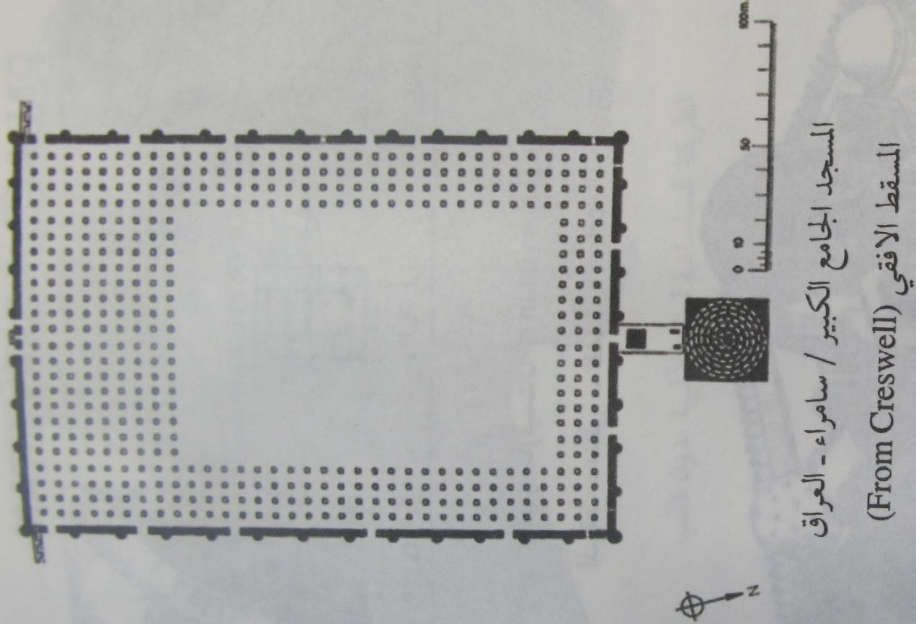
الجامع الكبير بسامراء

Slide 16
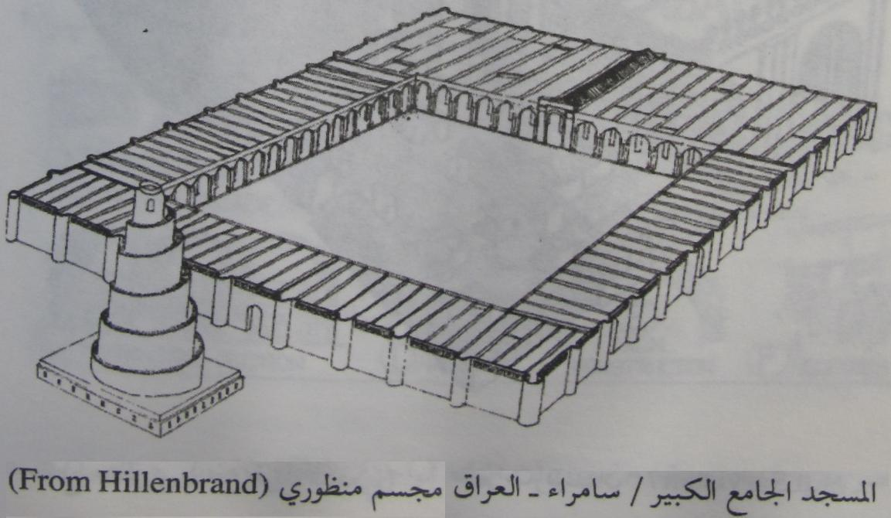
جامع الكبير بسامراء

Slide 17
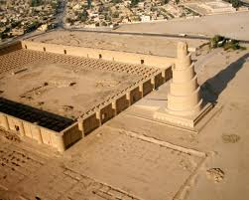
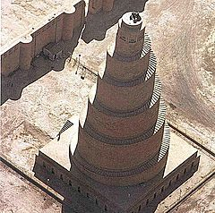
جامع الكبير بسامراء

Slide 18
جامع أبي دلف بسامراء
يقع هذا الجامع في القسم الشمالي من مدينة الجعفرية أو المتوكلية
ينسب الى القاسم بن عيسى بن ادريس بن معقل بن عمير عاش في زمن المأمون وقد عرف بكرمه وشجاعته
وهو من بناء الخليفة المتوكل على الله سنة 245هـ/860م، يقع على بعد خمسة كلم شمال مدينة سامراء الحالية.
تاريخ الانشاء:
الوصف: مستطيل الشكل 213×135م
كان يحيط به سور من اللبن بسمك 1,6م مزود بابراج خارجية
يتالف من صحن مستطيل 155,80×103,93م
وبيت الصلاة الذي يبلغ عمقه 39,65م،وهي تتشكل من نمطين الشامي والمديني، النمط الأول يتالف من بلاطتين موازيتين لجدار القبلة يقطعها 16 اسكوب عمودي، اما النمط الثاني فيتشكل من 16 بلاطة عمودية يقطعها 5 اساكيب
للمسجد 18 بابا
المئذنة ذات قاعدة مربعة وبدن حلزوني وهي شبيهة بمئذنة الملوية.

Slide 19
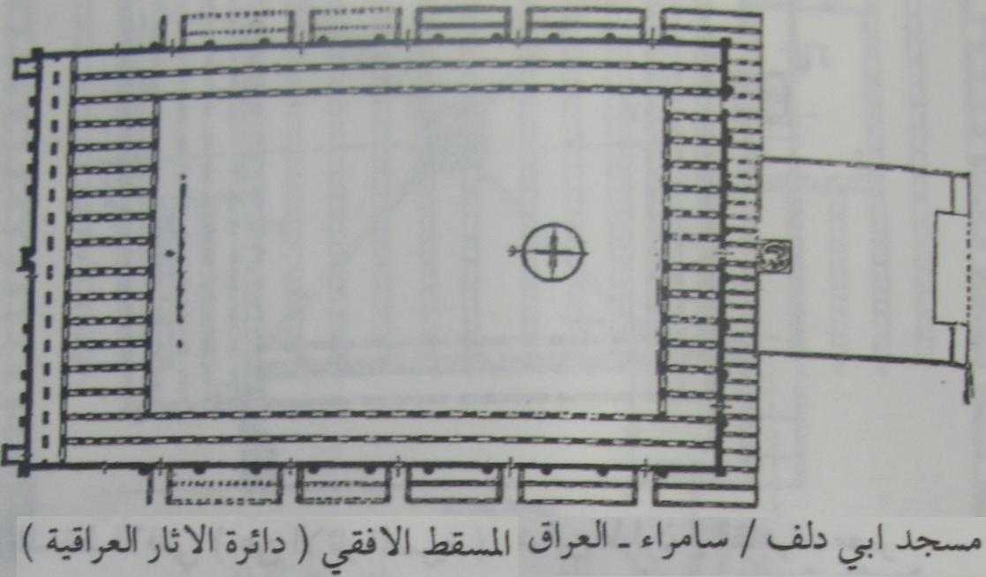
جامع أبي دلف بسامراء

Slide 20
المئذنة:
تقع على بعد 25م من وسط الجدار الشمالي للجامع
وهي عبارة عن برج حلزوني يصل ارتفاعها إلى 52م
ذات قاعدة مربعة طول أضلاعها 33م وارتفاعها 4,25م
وهي تتصل بالجدار الشمالي بواسطة طريق
تبدأ من وسط الضلع الجنوبي
تدور عكس عقارب الساعة خمس دورات
تنتهي بغرفة أسطوانية قطرها وارتفاعها 6م
ويبدو من شكلها وطرازها أنها متأثرة بطراز الزاقورات البابلية.

Slide 21
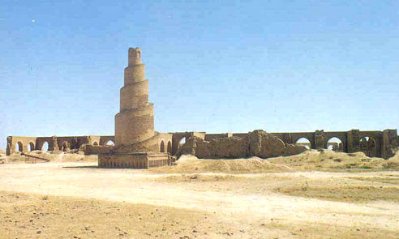
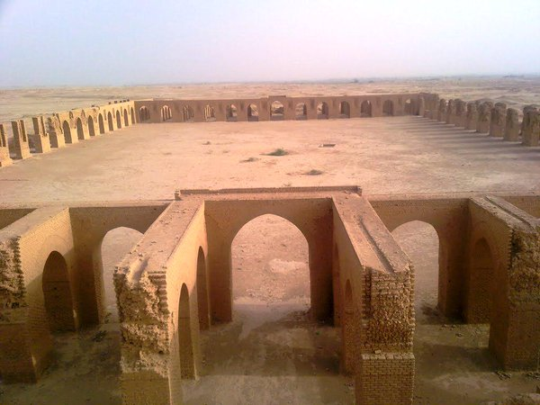
جامع أبي دلف بسامراء

Slide 22
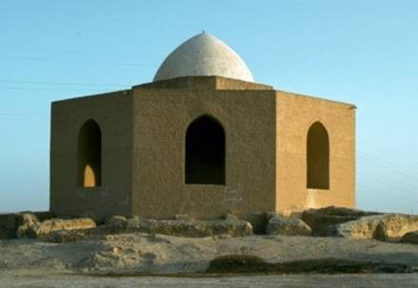

Slide 24
جامع ابن طولون
بمصر في مدينة القطائع(256هـ/870م)
بني سنة 262هـ-265هـ
من طرف احمد بن طولون
يتكون من صحن مربع في الوسط، مساحته حوالي 92 متراً
تحيط به أربعة أروقة أكبرها رواق القبلة الذي يتكون من خمس بلاطات
كل من الأروقة الباقية يتكون من بلاطتين فقط
يتوسط الصحن فسقية داخل بناء مربع التخطيط تعلوه قبة
ويتوسط جدار القبلة محراب يكتنفه عمودان
وهو على شكل تجويف نصف دائري في حائط القبلة
يغشي جدرانه فسيفساء رخامية يعلوها شريط من الزخارف الزجاجية عليه كتابات بالخط النسخ
مئذنة الجامع متأثرة إلى حد كبير بمئذنة مسجد سامراء المعروفة بالملوية.

Slide 25
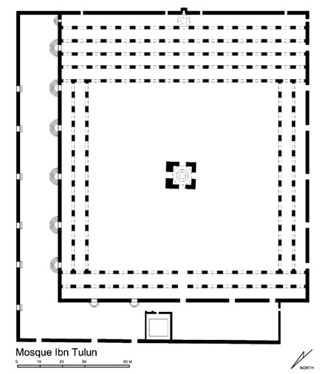
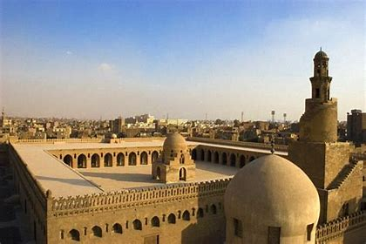
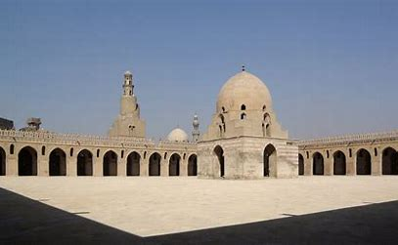
جامع ابن طولون بمصر

